Slide 1
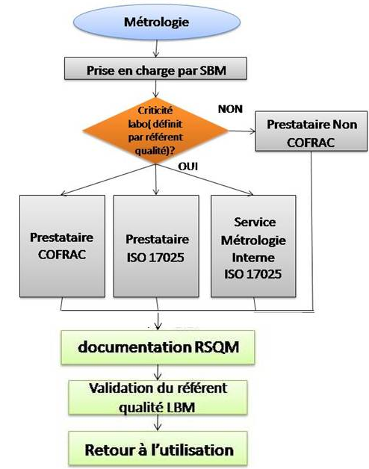
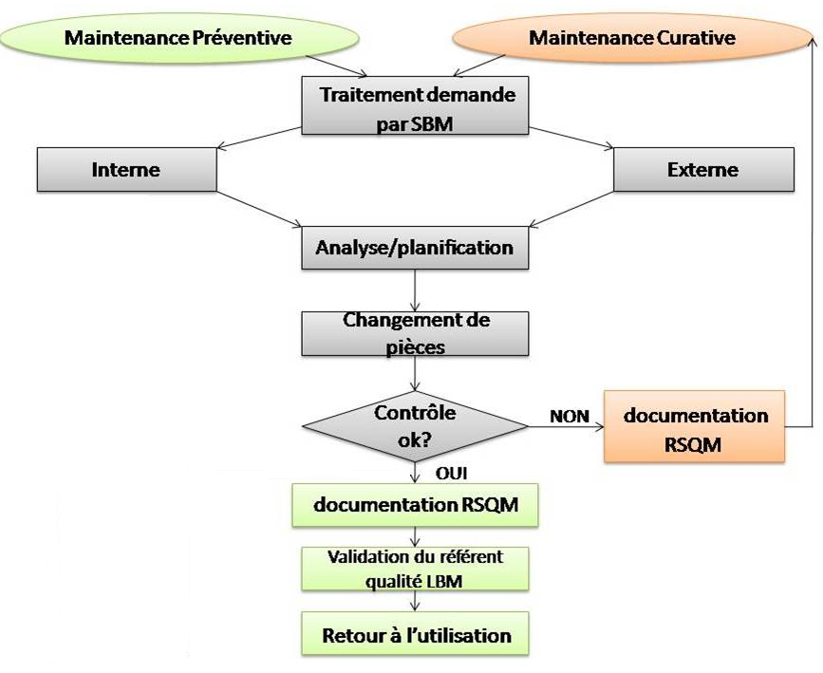
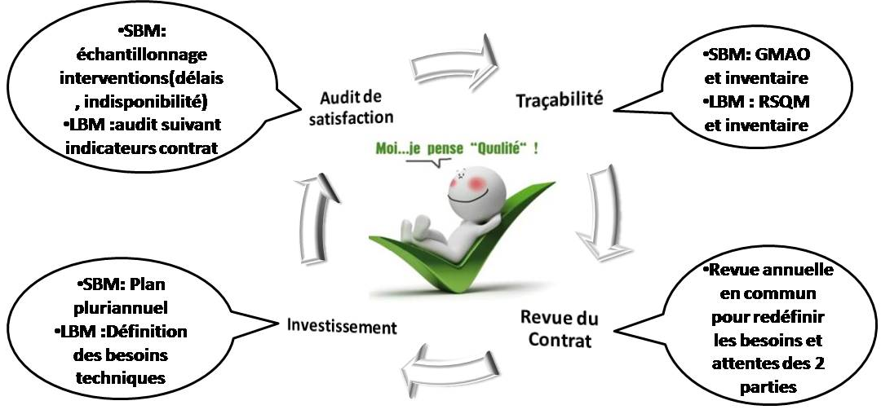
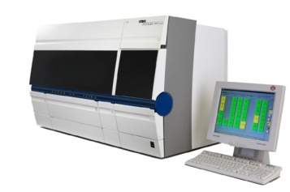
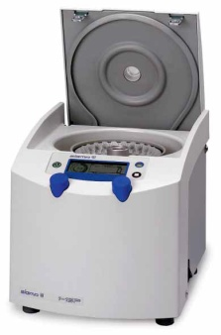
BONNES PRATIQUES D’INTERACTIONS ENTRE LE REFERENT QUALITE DU LABORATOIRE D’ANALYSES MEDICALES ET LE SERVICE BIOMEDICAL
ABIH 2015
Hennechart W ,
Leguyader J-Y , Maurin D
Contexte:
Démarche d’accréditation des laboratoires
d’analyses médicales selon la norme ISO 15189
Échéance au 1er Novembre 2020
Bilan COFRAC au 1er Février 2015 des LBM hospitaliers
2
1
Enjeux/ Objectifs:
SBM Partenaire accréditation
Maintien activité LBM
Fiabilité des résultats d’analyses pour le patient
3
Norme ISO 15189: 16 exigences réalisables par SBM
Guide B.P.B :
8 bonnes pratiques compatibles
Interactions
4
3 principales interactions retenues pour leur implication dans la garantie des résultats d’analyse
Métrologie
Acteurs: SBM
Maintenance
Acteurs: SBM
Audit/suivi
Acteurs: SBM/LBM
Conclusion:
Mise en évidence de 3 interactions critiques impliquant le SBM
SBM partenaire légitime dans la démarche d’accréditation du LBM
Libération de temps au référent qualité LBM pour le suivi de la démarche d’accréditation
Perspectives d’avenir :
Poursuite de l’analyse (formation ,suivi des EI, management) et amélioration en vue de validation et diffusion par la communauté biomédicale.
Bibliographie:
www.afnor.org/norme/nf-en-iso-15189(Février 2015)
www.cofrac.fr/site/content/french/pages/home/docs/Accreditation_des_LBM (Février 2015)
Guide des bonnes pratiques de l’ingénierie biomédicale
www.universcars.fr
SBM: Service Biomédical
LBM : Laboratoire d’analyses médicales ;
COFRAC : Comité Français d’accréditation
RSQM: registre sécurité qualité et maintenance

